Slide 1
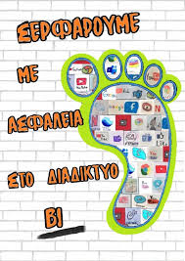
ΓΕΛ .ΣΙΔΗΡΟΚΑΣΤΡΟΥ
ΤΑΞΗ Α’
ΒΟΥΛΗ ΤΩΝ ΕΦΗΒΩΝ

Slide 2
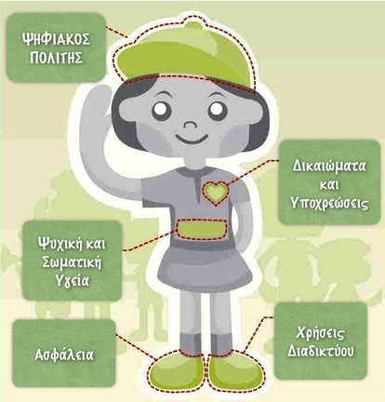
ΨΗΦΙΑΚΟΣ ΠΟΛΙΤΗΣ
Η κοινωνία των πληροφοριών, ο ψηφιακός κόσμος, είναι παρών και, σύμφωνα με τον Ν. Νεγρεπόντη, θα επικρατήσει, διότι δεν υπάρχει κανένα όριο ταχύτητας στην κοινωνία των πληροφοριών.

Slide 3
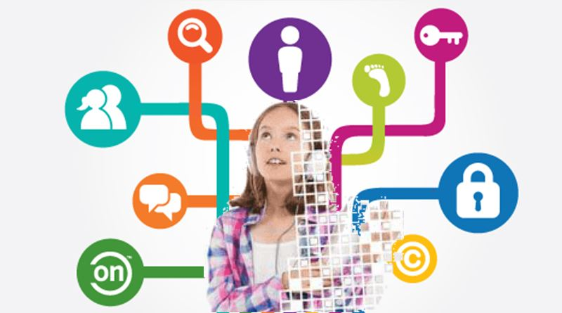
Ο Μ. Δερτούζος, αναφέρει ότι:
«η τεχνολογία είναι εξίσου απεριόριστη με την ανθρώπινη φαντασία».

Slide 4
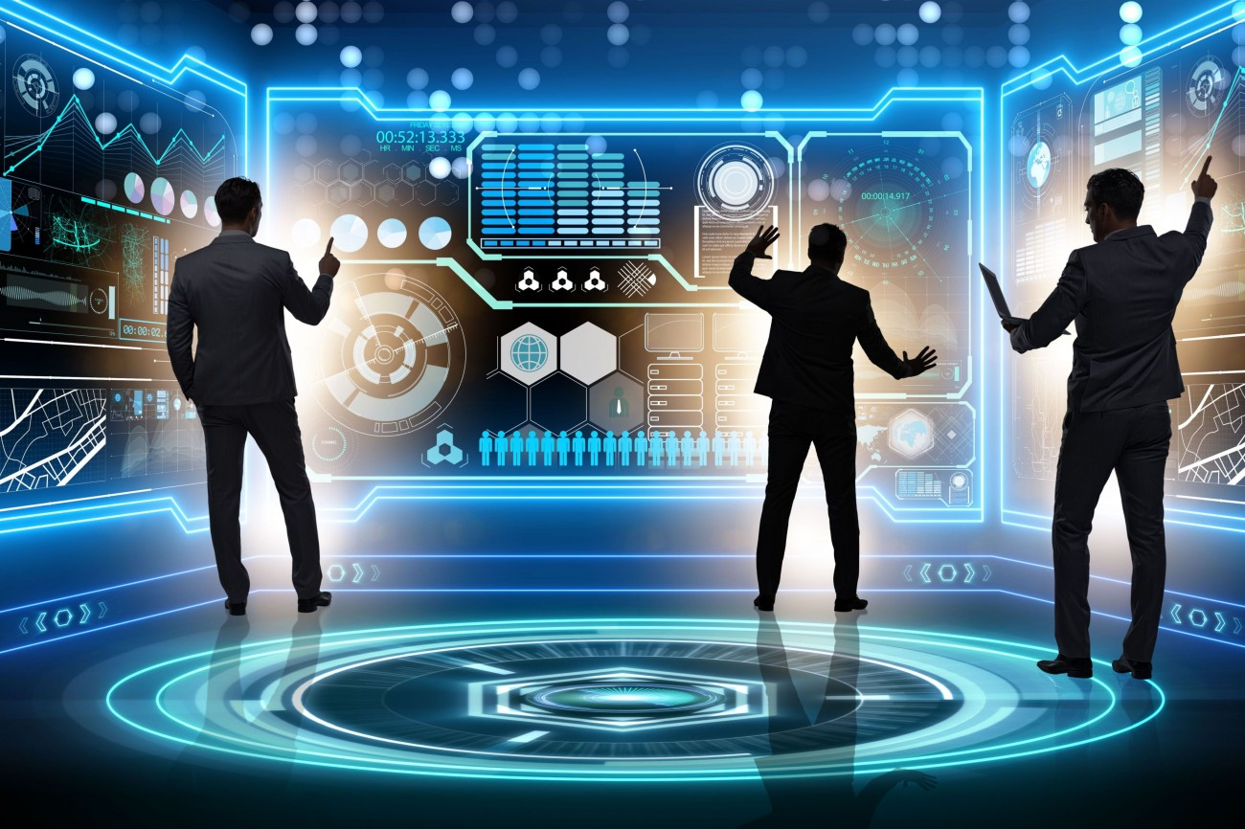
Η τεχνολογία των επικοινωνιών και πληροφοριών μπορεί να συμβάλλει στην μεγαλύτερη ελευθερία και δημοκρατία. Αλλά, η ίδια τεχνολογία μπορεί να χρησιμοποιηθεί και από τους εχθρούς της ελευθερίας και της δημοκρατίας.

Slide 5
Ο όγκος πληροφοριών που διακινείται στο διαδίκτυο είναι τεράστιος. Πραγματικός κατακλυσμός πληροφοριών. Η προσπάθεια για απελευθέρωση του ανθρώπου από τους περιορισμούς της πληροφορίας φαίνεται πως οδηγεί στην υποδούλωσή του.

Slide 6
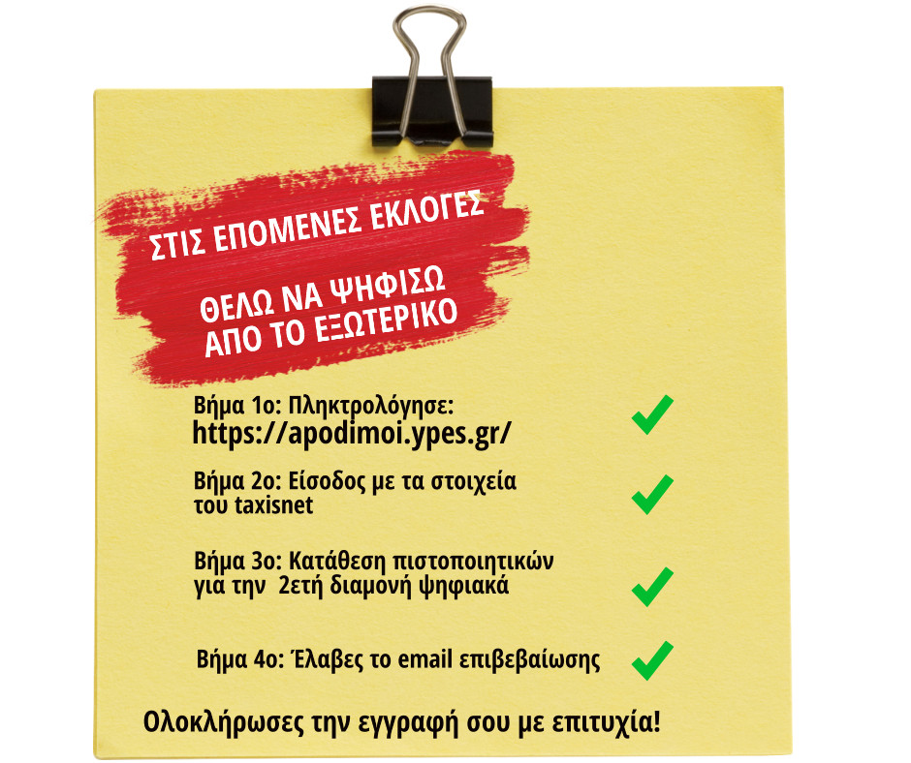
Ο ψηφιακός πολίτης της ηλεκτρονικής δημοκρατίας έχει πολλές δυνατότητες. Μπορεί να ψηφίζει από τα πιο μικρά ως τα πιο μεγάλα και μάλιστα από την πολυθρόνα του σπιτιού του. Είναι παρών μέσω διαδικτύου αλλά απών από την άμεση επι-κοινωνία.

Slide 7
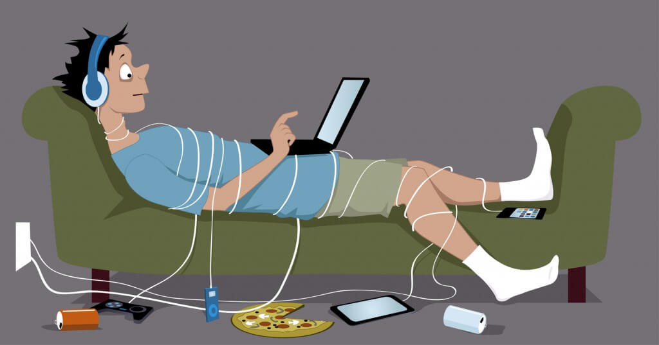
Και αυτή η εξ αποστάσεως συμμετοχή οδηγεί σε κοινωνική απομόνωση. Η αντίφαση είναι εμφανής: από τη μια μεριά το διαδίκτυο διευρύνει τα όρια του κόσμου, να με
ταξιδεύει παντού, στην άλλη άκρη του κόσμου, ενώ από την άλλη περιορίζει τα όρια του κόσμου, με καθηλώνει μπροστά στην οθόνη του ηλεκτρονικού υπολογιστή.

Slide 8
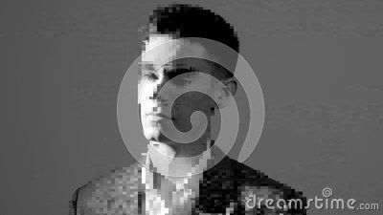
Από τις αρχές της δεκαετίας του 1990 η πολιτική και οι πολιτικοί εισέρχονται στο διαδίκτυο. Χρησιμοποιούν ένα επιπλέον μέσο επικοινωνίας. Δεδομένου ότι ο αριθμός των επισκεπτών στο διαδίκτυο αυξάνεται συνεχώς, η πολιτική και οι πολιτικοί συμμετέχουν σε αυτό. Και αυτό μάλλον σημαίνει πως όσο αυξάνεται η συμμετοχή στο διαδίκτυο, στην εικονική πραγματικότητα, τόσο μειώνεται η συμμετοχή στην πραγματικότητα.

Slide 9
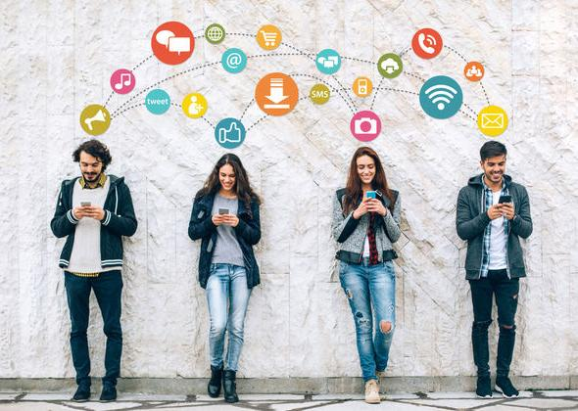
Οι συγκεντρώσεις των πολιτών και ο ζωντανός διάλογος μεταξύ τους μετατρέπεται σε συζητήσεις σε ηλεκτρονικά forum. Αυτό δεν σημαίνει ότι οι μετέχοντες σε ένα forum συζήτησης στο διαδίκτυο είναι ανώνυμοι, δεν έχουν ταυτότητα, δεν αφήνουν ίχνη μέσω των οποίων μπορούν να εντοπισθούν. Επίσης, συμμετοχή στο διαδίκτυο δεν σημαίνει συμμετοχή σε κάποια άλλη διάσταση, στην οποία δεν ισχύουν οι νόμοι της πολιτείας. Οι βρισιές, οι απειλές, η ανάρτηση φωτογραφιών χωρίς τη συγκατάθεση του εικονιζόμενου προσώπου κτλ. είναι πράξεις που διώκονται από τον νόμο.

Slide 10
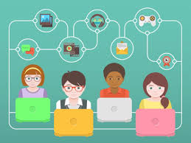
Γι, αυτό χρειάζεται να γίνει ενημέρωση στους μαθητές και τις μαθήτριες για την ορθή χρήση του διαδικτύου προκειμένου να μην αντιμετωπίσουν προβλήματα.

Slide 11
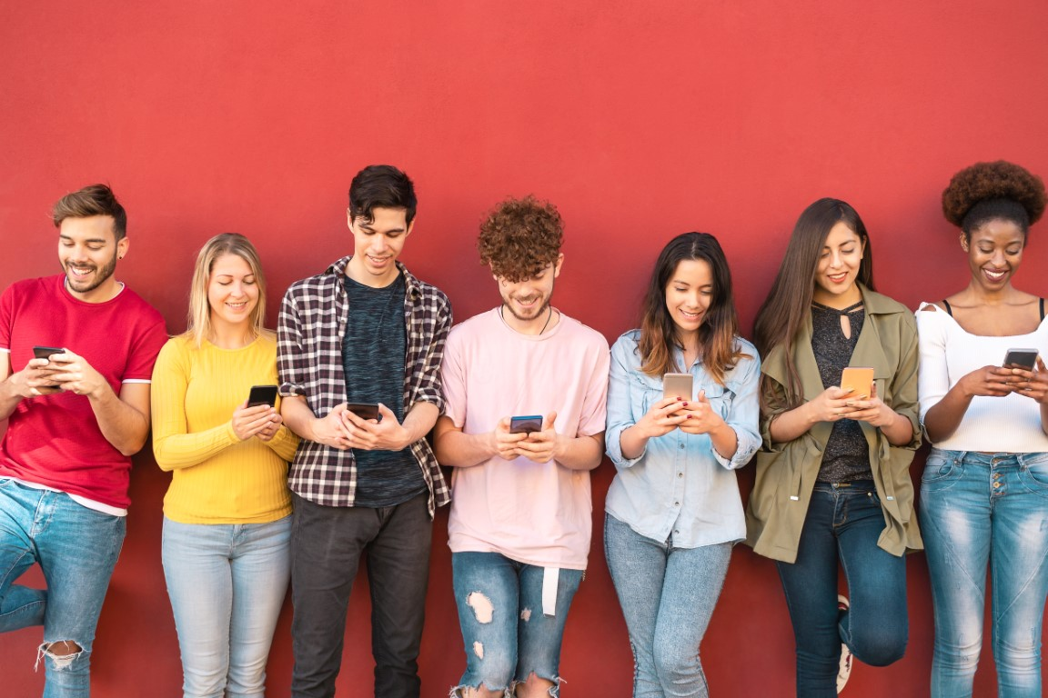
Ψηφιακή Ιθαγένεια
Η Ψηφιακή Ιθαγένεια μπορεί να παρομοιαστεί με ένα πλαίσιο, με ένα φίλτρο κατά κάποιον τρόπο, το οποίο καθοδηγεί τον τρόπο με τον οποίο χρησιμοποιούμε την ψηφιακή τεχνολογία και συμπεριφερόμαστε στο διαδίκτυο. Αφορά τα πράγματα που πρέπει να γνωρίζουμε, να κάνουμε και να είμαστε, προκειμένου να χρησιμοποιούμε δημιουργικά και υπεύθυνα το διαδίκτυο, τα κινητά τηλέφωνα, τις εφαρμογές και άλλες συσκευές συνδεδεμένες με το διαδίκτυο, προκειμένου να επικοινωνούμε, να εξερευνούμε, να εργαζόμαστε, να μαθαίνουμε και να παίζουμε στο διαδίκτυο. Η ψηφιακή ιθαγένεια ορίζει τον τρόπο με τον οποίο έχουμε πρόσβαση και χρησιμοποιούμε τις ψηφιακές τεχνολογίες και τα δεδομένα, καθιστώντας ευκολότερο για εμάς να επωφεληθούμε από τις ευκαιρίες που μας προσφέρει ο ψηφιακός κόσμος και να αποφεύγουμε τις παγίδες.

Slide 12
Απλές συμβουλές για να γίνει το παιδί ένας καλός ψηφιακός πολίτης:
1.Να είναι ευγενικό στο διαδίκτυο.
Μάθετε στο παιδί να συμπεριφέρεται στους άλλους στο διαδίκτυο όπως θα ήθελε να του συμπεριφέρονται και οι άλλοι. Οι ίδιοι κανόνες καλής συμπεριφορά που ισχύουν στην πραγματική ζωή ισχύουν και στο διαδίκτυο. Το παιδί θα πρέπει να συνειδητοποιήσει πως στο διαδίκτυο απέναντί του έχει ανθρώπους με συναισθήματα και θα πρέπει να προσέχει πολύ τον τρόπο που εκφράζεται.
2. Να σέβεται τα πνευματικά δικαιώματα και το fair play.
H αλήθεια είναι ότι σήμερα είναι πιο εύκολο από ποτέ να αντιγράψει κανείς και να δημοσιεύσει περιεχόμενο. Μάθετε στο παιδί να σέβεται τη δουλειά άρα και τα πνευματικά δικαιώματα των δημιουργών. Αυτό σημαίνει ότι πρέπει να ελέγχει ποιος κατέχει το περιεχόμενο, να ζητάει άδεια για να το χρησιμοποιήσει ή να το αγοράσει αν είναι απαραίτητο.
3.Να προστατεύει το ψηφιακό του αποτύπωμα
Με κάθε δημοσίευση στον ψηφιακό κόσμο δημιουργούμε ένα ψηφιακό αποτύπωμα. Μάθετε στο παιδί όταν δημοσιεύει ή κοινοποιεί περιεχόμενο στο διαδίκτυο να σκέφτεται τι εντύπωση θα λάβουν για το ατομό του αυτοί που θα το δουν. Η λήψη μέτρων όπως ο έλεγχος του απορρήτου, η διαγραφή παλαιών λογαριασμών και η σκέψη πριν από την ανάρτηση μπορεί να το βοηθήσει να τον διασφαλίσει ότι διαχειρίζεται σωστά τη διαδικτυακή του φήμη.

Slide 13
4. Να προστατεύει την ιδιωτικότητά του.
Θα πρέπει να γίνει συνείδηση στο παιδί η προστασία των προσωπικών του στοιχείων. Να αποφεύγει την ανάρτηση ευαίσθητων πληροφοριών, όπως τη διεύθυνση ή τον αριθμό τηλεφώνου του, να χρησιμοποιεί ισχυρούς κωδικούς πρόσβασης και να ελέγχει τακτικά τις ρυθμίσεις απορρήτου στα κοινωνικά δίκτυα που χρησιμοποιεί έτσι ώστε να είναι βέβαιο ότι δεν μοιράζεται κάτι που δε θέλει να βλέπουν οι άλλοι, συμπεριλαμβανομένων προσωπικών πληροφοριών που θα μπορούσαν να χρησιμοποιηθούν από ξένους για να το αναγνωρίσουν.
5. Να αναλαμβάνει δράση
Το παιδί θα πρέπει να μάθει να αντιδρά σε οτιδήποτε του προκαλεί αναστάτωση/πρόβλημα στο διαδίκτυο. Ακριβώς όπως αναφέρει ένα ζήτημα στην πραγματική ζωή, θα πρέπει να αναφέρει προβλήματα, ακατάλληλο περιεχόμενο και καταχρηστική συμπεριφορά στο διαδίκτυο. Υπάρχουν σχετικά εργαλεία που πρέπει να τα γνωρίζει και κυρίως να τα χρησιμοποιεί αν χρειαστεί
6. Να μη διστάζει να αποσυνδέεται
Το να γνωρίζει πότε να παραμείνει συνδεδεμένο και πότε να απενεργοποιήσει τη συσκευή του αποτελεί μέρος του να είναι ένας καλός ψηφιακός πολίτης. Αν και η τεχνολογία μπορεί να είναι ένα καταπληκτικό εργαλείο για μάθηση, ανάπτυξη και δημιουργία κοινωνικών αλλαγών, μερικές φορές πρέπει να μάθει ότι η καλύτερη λύση είναι να αποσυνδεθεί.

Slide 14
